Slide 1
সবাইকে স্বাগতম

Slide 3
পরিচিতি
মোহাম্মদ মনির আহমদ
সহকারী শিক্ষক
বখতিয়ার পাড়া চারপীর আউলিয়া আলিম মাদরাসা ।
আনোয়ারা,চট্রগ্রাম।

Slide 4
শ্রেণিঃ৯ম-১০ম
বিষয়ঃগণিত
অধ্যায়ঃ2য়
সেট ও ফাংশন

Slide 5
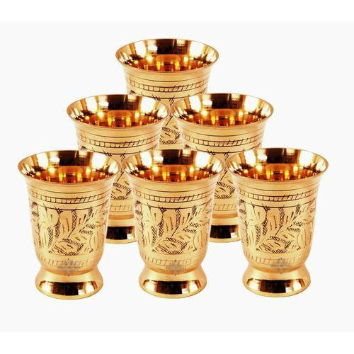
নিচের চিত্র গুলো লক্ষ্য করঃ

Slide 6
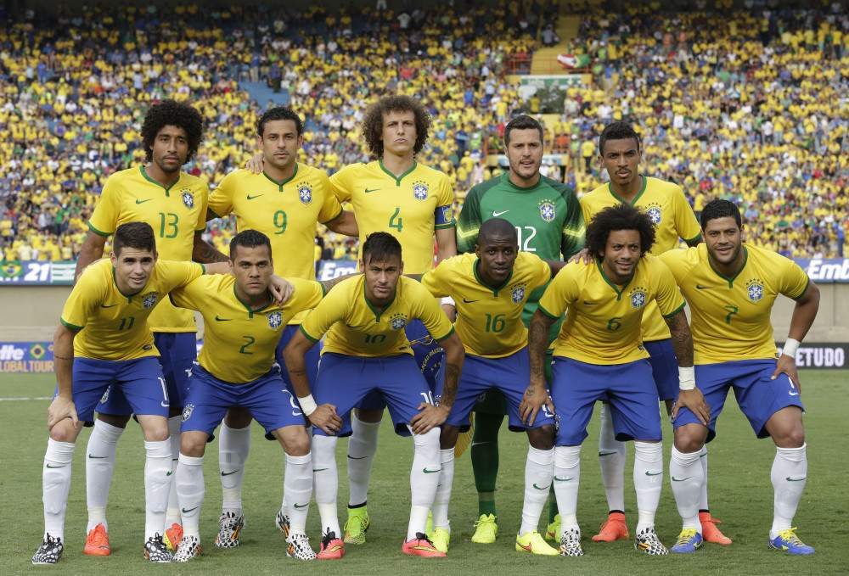
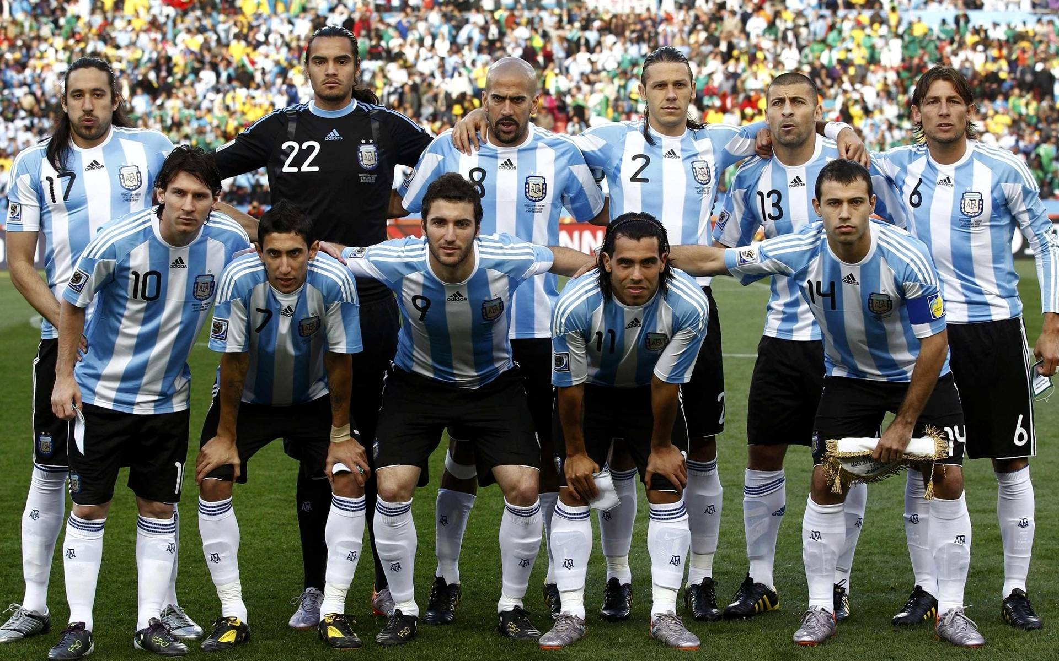

Slide 7
আজকের পাঠঃসেট

Slide 8
আজকের পাঠ শেষে শিক্ষার্থীরা …
১।সেট কী তা সজ্ঞায়িত করতে পারবে ।
২।বিভিন্ন সেটের সংজ্ঞা বলতে পারবে
৩।সেট প্রকাশের পদ্ধতি বর্ণনা করতে পারবে।
৪। সংযোগ সেট ও ছেদ সেট ব্যাখ্যা করতে পারবে।

Slide 9
গুরত্বপূর্ণ কয়েকটি সংজ্ঞাঃ
১।বাস্তব বা চিন্তা জগতের সু-সংজ্ঞায়িত বস্তুর সমাবেশকে সেট বলে। ২।যে সেটের উপাদান সংখ্যা গণনা করে নির্ধারণ করা যায় সেই সেটকে সসীম সেট বলে।
৩। যে সেটের উপাদান সংখ্যা গণনা করে নির্ধারণ করা যায় না সেই সেটকে অসীম সেট বলে।
৪। যে সেটের কোনো উপাদান নেই অর্থাৎ উপাদান শূণ্য সেই সেটকে ফাকা সেট বলে।

Slide 10
সেট প্রকাশের পদ্ধতি দুই প্রকারঃ
১।সেট গঠন পদ্ধতি
২।তালিকা পদ্ধতি
সেট গঠন পদ্ধতিঃএই পদ্ধতি সেটের সকল উপাদান সুনির্দিষ্টভাবে উল্লেখ করে ২য় বন্ধনী {}এর মধ্যে আবদ্ধ করা হয় এবং একাধিক উপাদান থাকলে কমা ব্যবহার করা হয়।
তালিকা পদ্ধতিঃ এই পদ্ধতিতে সেটের সকল উপাদান সুনির্দিষ্টভাবে উল্লেখ না করে উপাদান নির্ধারণের জন্য সাধারণ ধর্মের উল্লেখ থাকে।

Slide 11
সেট গঠন পদ্ধতি
A={7,14,2,28} সেটটিকে সেট গঠন পদ্বতিতে প্রকাশ কর।
সমাধানঃ
A সেটের উপাদান সমূহঃ7,14,21,28।
এখানে ,প্রত্যেকটি উপাদান 7 দ্বারা বিভাজ্য,অর্থাৎ 7 এর গুনিতক এবং 28 এর বড় নয়
সুতারাং,A={x:x,28 এর গুণিতকএবং0<x_<28}

Slide 12
তালিকা পদ্ধতি
B={x:x,28 এর গুণনীয়ক}সেটটিকে তালিকা পদ্বতিতে প্রকাশ কর।
সমাধানঃ
এখানে,28=1x28=2x14=4x7
সুতারাং,28 এর গুণনীয়কসমূহঃ1,2,4,7,14,28
নির্ণয় সেট B={1,2,4,7,14,28}

Slide 13
১।{X E N:28 এর গুণনীয়ক}সেটটিকে তালিকা পদ্বতিতে প্রকাশ কর।
২।{3,5,7,9,11}সেটটিকে গঠন পদ্বতিতে প্রকাশ কর।
একক কাজ

Slide 14
সংযোগ সেট
A={1,3,5},B={2,4,6} হলেA U B নির্ণয় কর।
সমাধানঃ
দেওয়া আছে,A={1,3,5}এবং,D={2,4,6}
সুতারাং,
A U B={1,3,5}U{2,4,6}
= {1,2,3,4,5,6}

Slide 15
ছেদ সেট
B={2,4,6},C={3,4,5,6,7} B $∩C$ নির্ণয় কর।
দেওয়া আছে,
B={2,4,6},C={3,4,5,6,7}
সুতারাং,B$∩C$= {2,4,6} $∩$ {3,4,5,6,7}
= {4,6}

Slide 16
দলগত কাজ
দল-০১ (শাপলা)
X={6,7,8,9},Y={2,3,4,5} হলে X U Y নির্ণয় কর।
দল-০২
(গোলাপ)
A={11,12,13,14,15},B={16,17,18,19,20} হলে A $∩$ B নির্ণয় কর।

Slide 17
মূল্যায়ন
১।সেট কাকে বল?
২।সংযোগ সেটের প্রতীক লিখ?
৩।ফাকা সেটকে কি দ্বারা প্রকাশ করা হয়?
৪।সার্বিক সেটকে কি দ্বারা প্রকাশ করা হয়?

Slide 18
বাড়ির কাজ
A={5,10,15,20,25}সেটটিকে সেট গঠন পদ্ধতিতে প্রকাশ কর।

Slide 19
ধন্যবাদ

